Slide 1
北京大学出版社
经管类重点教材推荐
北京大学出版社编辑 闫格格
2023.06.28

Slide 2
预计出版时间：2023下半年
01
教育部首批
中国经济学系列
中国
宏观经济学
中国
区域经济学
中国
开放型经济学
作者：龚六堂 等
作者：李国平 等
作者：余淼杰 等

Slide 3
02
北京大学中国经济学系列
2023年交稿
更多
《中国特色社会主义政治经济学》（林毅夫）
《中国发展经济学》（姚洋）
《中国金融学》（刘俏）
《中国微观经济学》（平新乔）
《中华人民共和国经济史》（周建波）
《中国财政学》（刘怡）

Slide 4
03
国家级教材
首届全国优秀教材（高等教育类）
首批“国家级一流本科课程”教材
“十四五”职业教育国家规划教材
“十二五”普通高等教育本科国家级规划教材

Slide 5
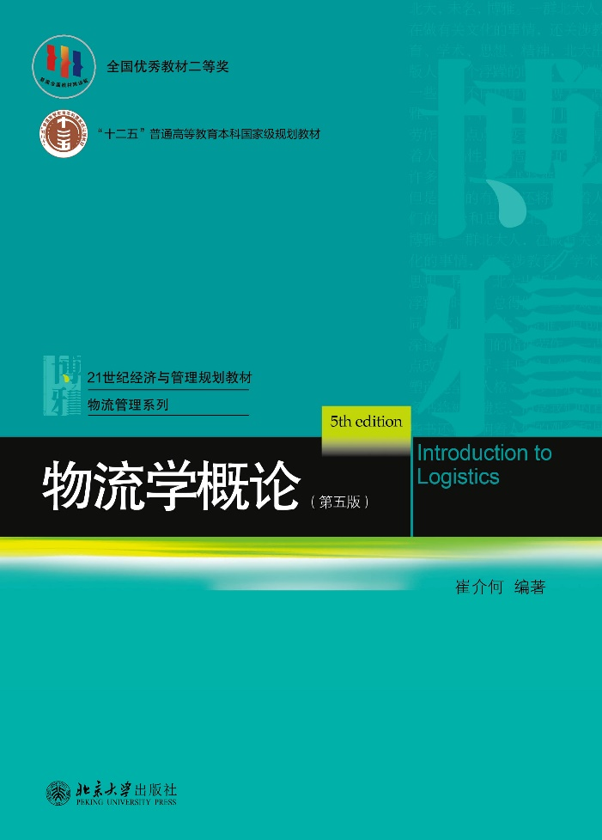
一等奖
二等奖
首届全国优秀教材
（高等教育类）
会计学（第四版）
物流学概论（第五版）
作者：陆正飞 黄慧馨 李琦
作者：崔介何
第五版预计2023年7月出版
第六版预计2023年8月出版

Slide 6
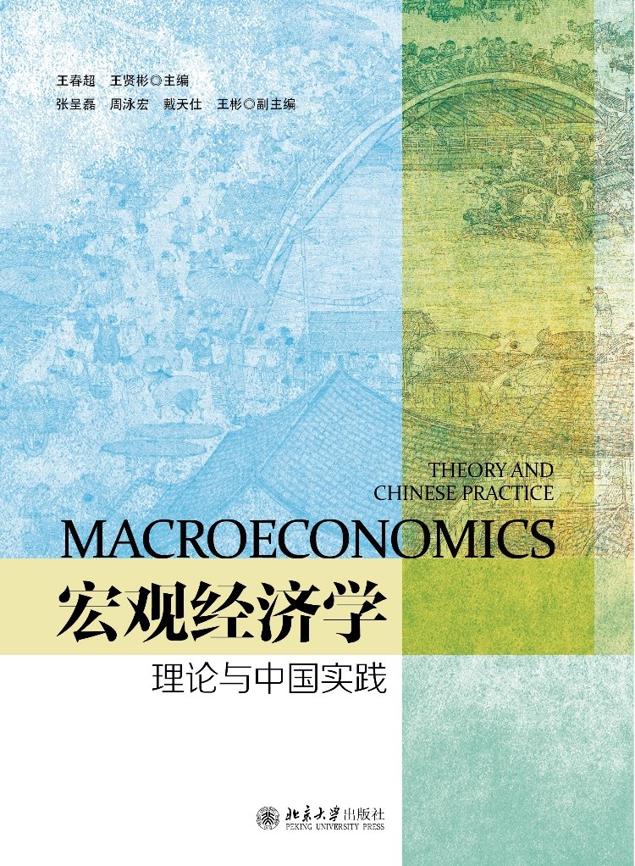
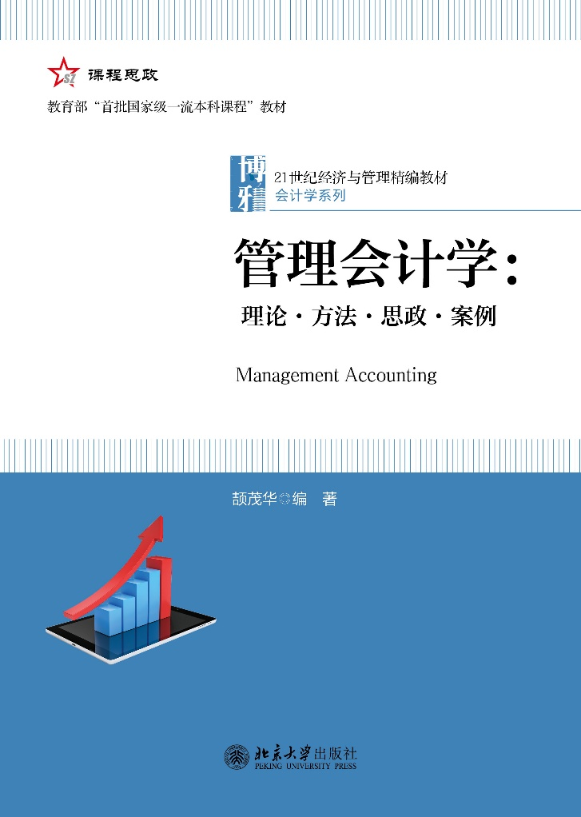
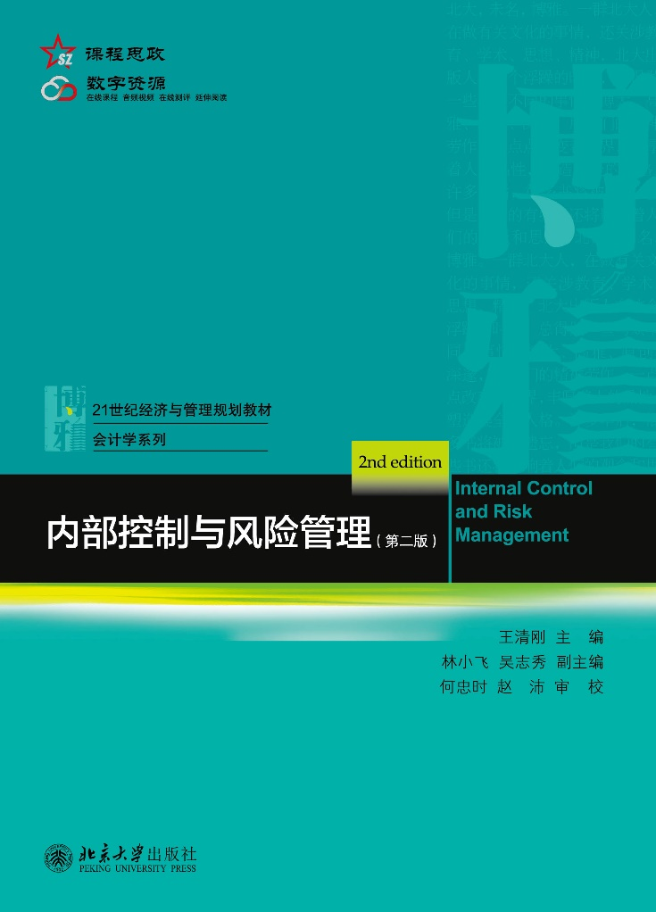
首批“国家级一流本科
课程”教材
宏观经济学：理论与中国实践
管理会计学：理论·方法·思政·案例
内部控制与风险管理（第二版）
作者：王春超 王贤彬
作者：颉茂华
作者：王清刚
2023年3月出版
2022年8月出版
2020年11月出版

Slide 7
“十四五”职业教育
国家规划教材
会计报表编制与分析（第四版）
作者：赵国忠
2020年6月出版

Slide 8
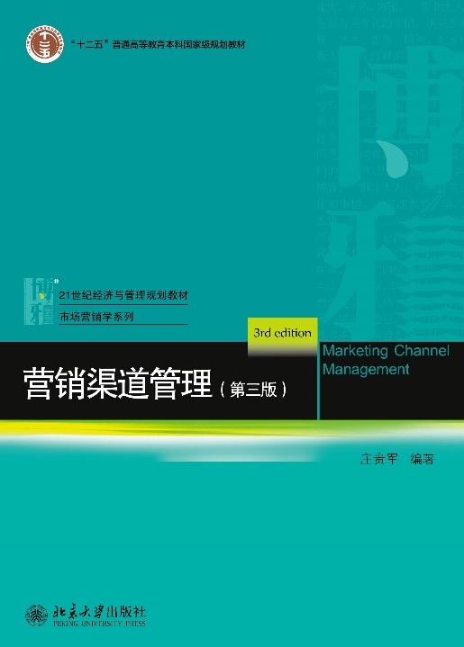
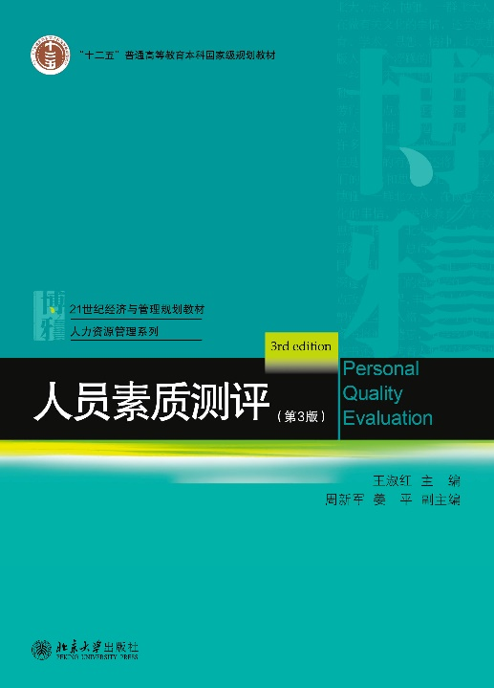
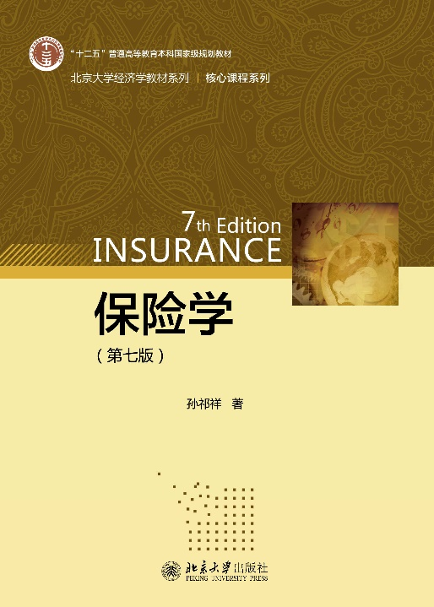
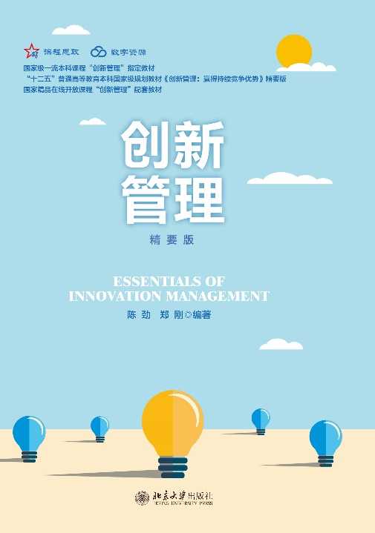
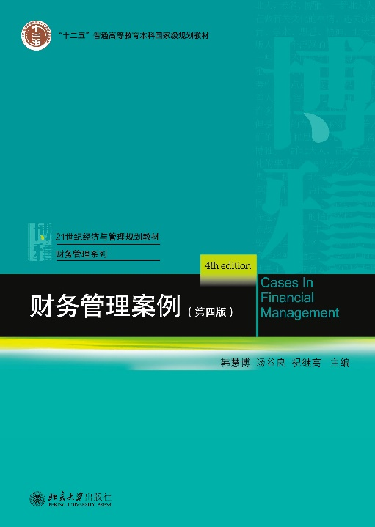
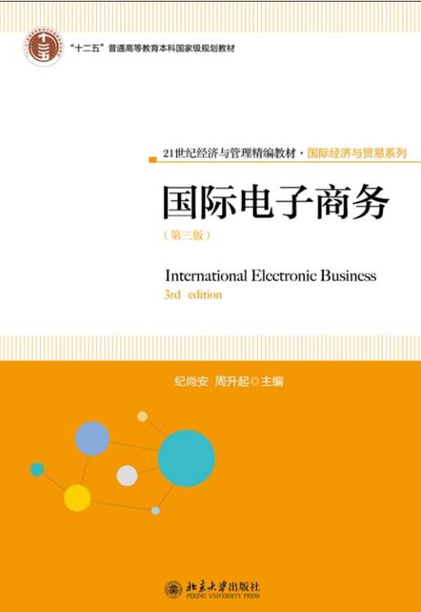
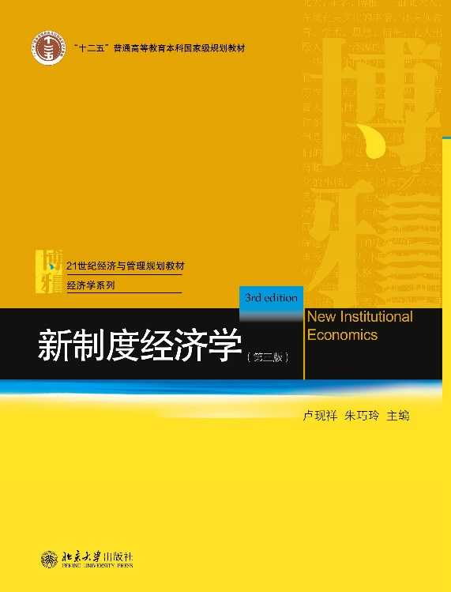
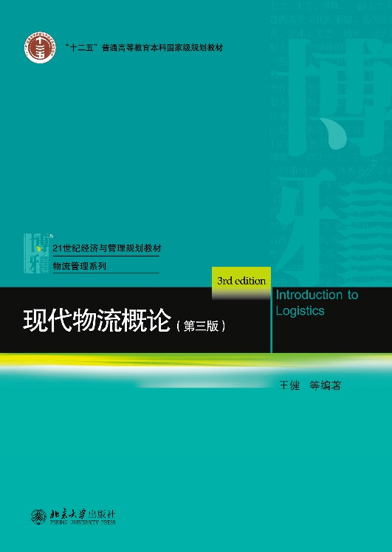
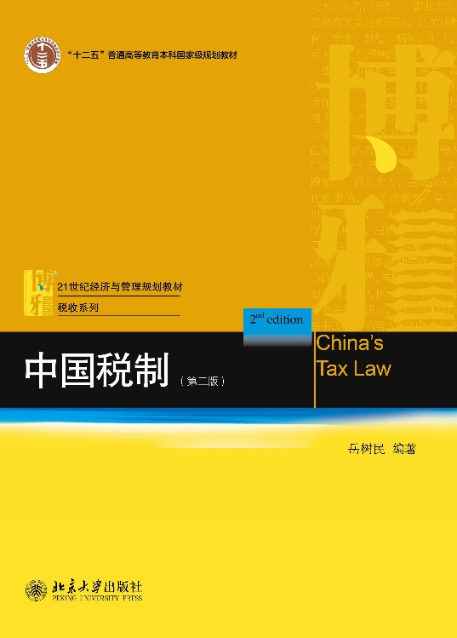
第四版预计2023年7月出版
改编版
“十二五”普通高等教育本科国家级规划教材
第六版预计2023年8月出版

Slide 9
04
书名 | 作者
省部级教材
国际贸易（第二版） | 李权，北京大学教授
产业组织理论 | 黄桂田，北京大学经济学院教授
经济学教程——中国经济分析（第二版） | 刘伟，中国人民大学教授
行为经济学原理 | 董志勇，北京大学经济学院教授
金融伦理学（第二版） | 王曙光，北京大学经济学院教授
财产保险（第三版） | 王绪瑾，北京工商大学教授
保险经济学（第三版） | 王国军，对外经济贸易大学教授
政府采购管理（第二版） | 马海涛，中央财经大学教授
政府预算管理（第二版） | 李燕，中央财经大学教授
风险管理（第二版） | 刘新立，北京大学经济学院副教授
公司财务（第二版） | 刘力，北京大学光华管理学院金融学教授
现代企业管理（第二版） | 安景文，中国矿业大学（北京）教授
北京高等教育精品教材

Slide 10
书名 | 作者 | 所获奖项
货币搜寻理论十四讲 | 韩晗，北京大学助理教授 | 北京高校“优质本科教材课件”
证券投资学 | 张庆君，天津财经大学教授 | 天津市高校课程思政优秀教材
中外旅游文化赏析——与风景对话（第二版） | 王素洁，山东大学副教授 | 山东省一流课程配套教材
人力资源管理：技术与方法（第二版） | 周文成，南京邮电大学教授 | “十三五”江苏省高等学校重点教材
企业文化：理论与实践 | 刘永强，南京财经大学教授 | “十三五”江苏省高等学校重点教材
市场调查与预测（第三版） | 庄贵军，西安交通大学教授 | “陕西省普通高等学校优秀教材”二等奖
组织行为学（第三版） | 严进，浙江大学教授 | 浙江省普通高校“十三五”新形态教材
旅游企业人力资源开发与管理（第二版） | 李志刚，天津商业大学副教授 | 天津市高校课程思政优秀教材
内部控制学（第四版） | 池国华，南京审计大学教授 | 辽宁省“十二五”普通高等教育本科省级规划教材
财务会计（第二版） | 朱和平，江南大学教授 | “十三五”江苏省高等学校重点教材
其他

Slide 11
05
校级教材
书名 | 作者
宏观经济学（中国版）（第二版） | 苏剑，北京大学经济学院教授
国际贸易学：理论、政策与实证（第二版） | 余淼杰，北京大学博雅特聘教授
空间计量经济学（第二版） | 沈体雁，北京大学政府管理学院副教授
微观经济学（中级教程）（第二版） | 张元鹏，北京大学经济学院副教授
现代西方经济学流派（第二版） | 王志伟，北京大学经济学院教授
微观经济学十八讲 | 平新乔，北京大学经济学院教授
行为经济学原理 | 董志勇，北京大学经济学院教授
农村金融学（第二版） （第三版预计2023年7月出版） | 王曙光，北京大学经济学院教授
财政学（第三版） | 刘怡，北京大学经济学院教授
高级财务管理（第三版）（第四版预计2023年8月出版） | 陆正飞，北京大学光华管理学院教授
北京大学
优秀教材

Slide 12
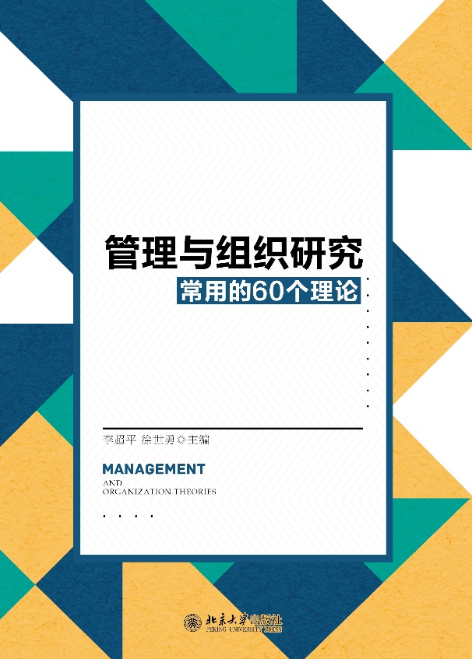
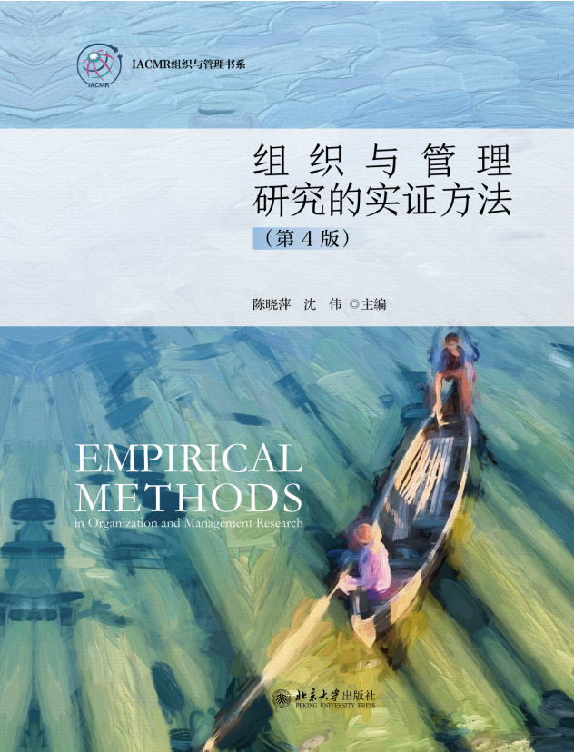
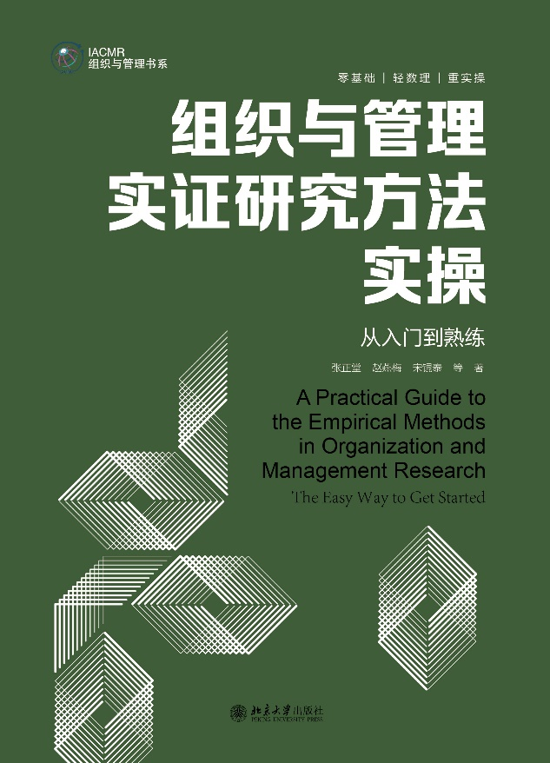
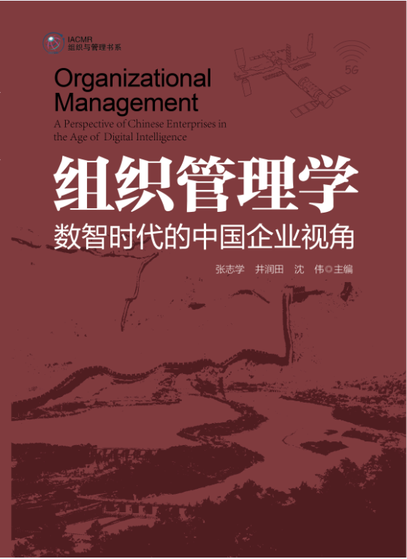
06
首届中国人力资源开发研究会
优秀著作奖一等奖
学术组织推荐/获奖
管理与组织研究常用的60个理论
作者：李超平 徐世勇
2019年3月出版
组织与管理研究的实证方法（第4版）
组织与管理实证研究方法实操：从入门到熟练
组织管理学：数智时代的中国企业视角
作者：陈晓萍 沈伟
作者：张正堂 等
作者：张志学 井润田 沈伟
预计2023年7月出版
2023年3月出版
预计2023年7月出版

Slide 13
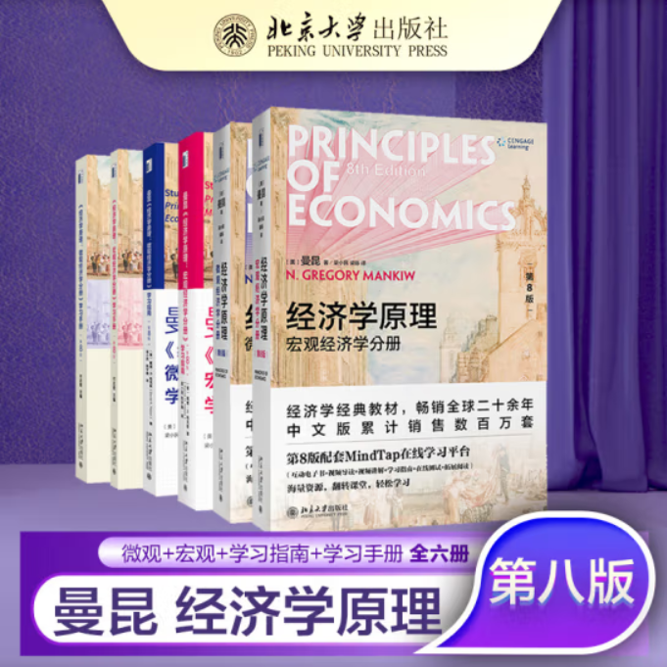
07
市场畅销教材
主教材 + 三种教辅
经济学原理（第8版）：宏观经济学分册
《经济学原理（第8版）：宏观经济学分册》习题解答
《经济学原理（第8版）：宏观经济学分册》学习指南
《经济学原理（第8版）：宏观经济学分册》学习手册
经济学原理（第8版）：微观经济学分册
《经济学原理（第8版）：微观经济学分册》习题解答
《经济学原理（第8版）：微观经济学分册》学习指南
《经济学原理（第8版）：微观经济学分册》学习手册

Slide 14
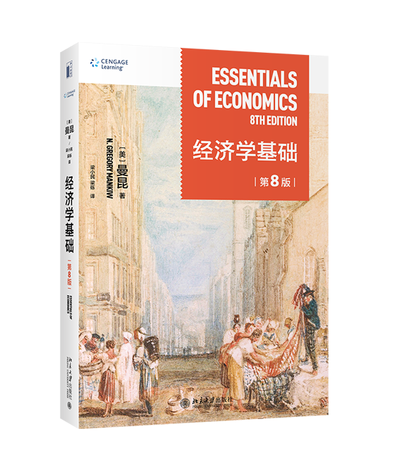
精简版教材 + 两种教辅
合二
为一
经济学基础（第8版）
《经济学基础（第8版）》习题解答
《经济学基础（第8版）》学习指南

Slide 15
谢 谢
“北京大学经管书苑”公众号

